Slide 1
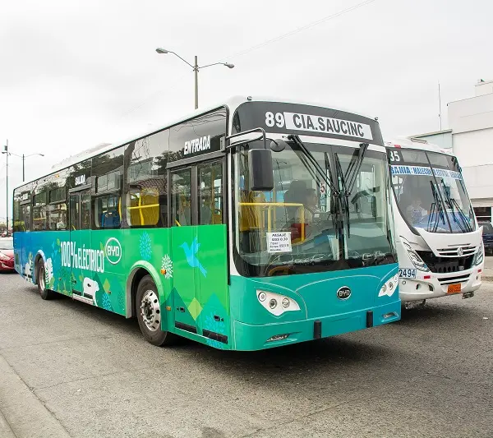
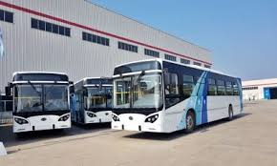
Optimización del uso de la flota de buses eléctricos de SAUCINC
Grupo #9

Slide 2
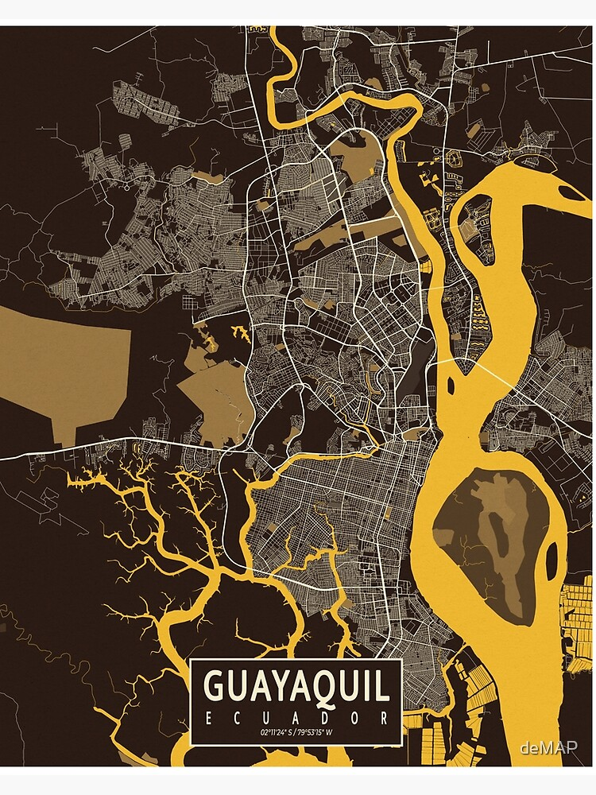
Hay mas 2.7 millones de personas en la ciudad de Guayaquil
EL 70% DE ESTA POBLACIÓN SE MUEVE EN GUAYAQUIL A TRAVÉS DEL TRANSPORTE PÚBLICO

Slide 3
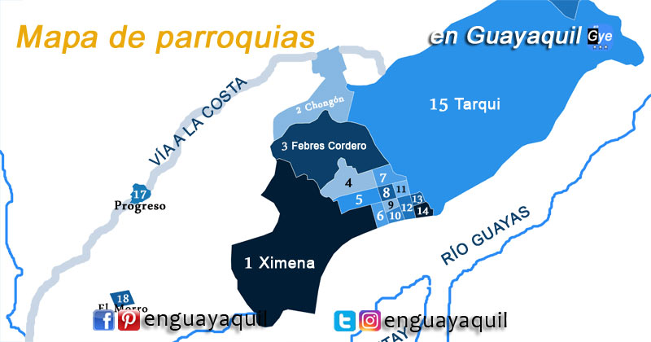
Más del 50% Vive en la parroquia Tarqui, circuito Sauces, Alborada, Samanes, Kennedy, Guayacanes → INEC, habitantes por distritos.

Slide 4


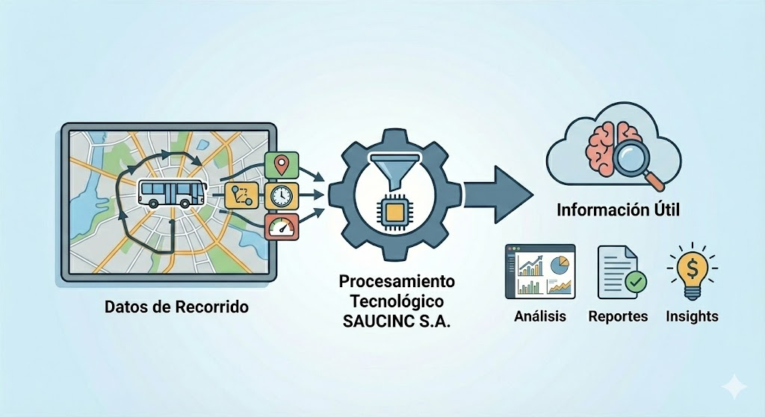
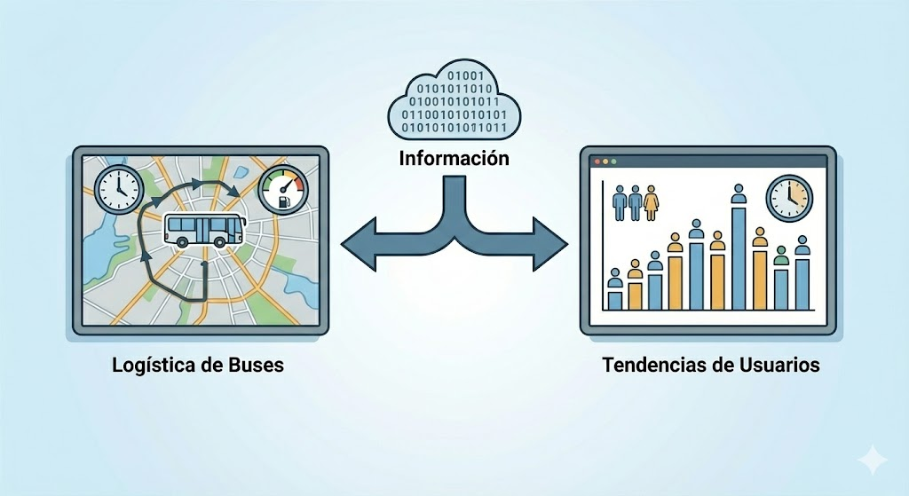

SAUCINC 89 (Sauces 4 - Centro).
Estos buses representan una inversión tecnológica para una movilidad eficiente y libre de CO2.
SAUCINC S.A. utiliza tecnología en sus buses para capturar datos de recorrido y transformarlos en información útil.
Esta información permitirá encontrar tendencias de cómo los usuarios utilizan este servicio.

Slide 5
A pesar de la
tecnología,
las unidades nuevas,
y la sostenibilidad … tenemos

Slide 6

Según la facultad de Ciencias Sociales y Humanísticas de la ESPOL (estimación):
Hasta 35% de viajes vacíos o unidades inactivas. (Investigación de campo, usuarios vs buses)
+15–20% más consumo energético por cargas mal programadas (KWH). (Por tiempo de carga de la batería, 4 a 5 horas, y su uso en el día).
+ 8–12% de desgaste adicional de batería por ciclado ineficiente. (Vida útil 3000 a 5000 cargas, 8 años vida)
Frecuencias que no se alinean con la demanda real de pasajeros. (investigaciòn de campo, usuarios vs buses).

Slide 7

¿Por qué importa?

Slide 8


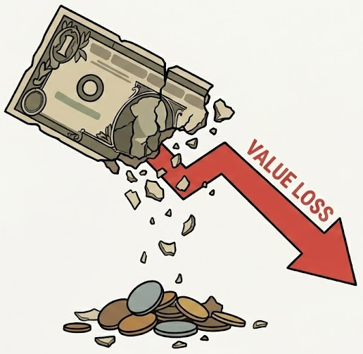

Departamento Operativo, Logística y Finanzas
Pérdidas económicas. Malestar interno por la falta de liquidez.
Aumenta costos
Provoca
Reduce la vida útil de baterías. (Menos de 8 años de vida)
Desgaste de activos
Deteriora la experiencia del pasajero
Mala calidad de servicio.

Slide 9
¿Qué lo causa?

Slide 10
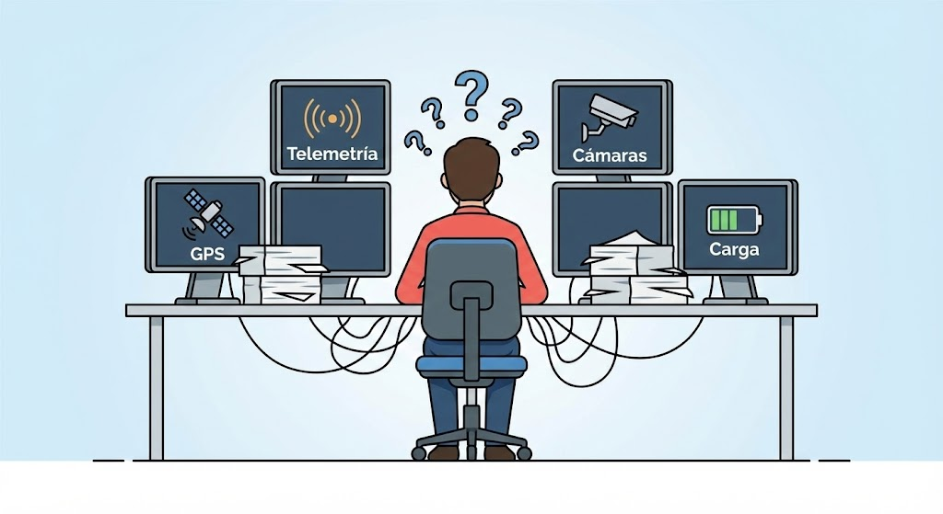
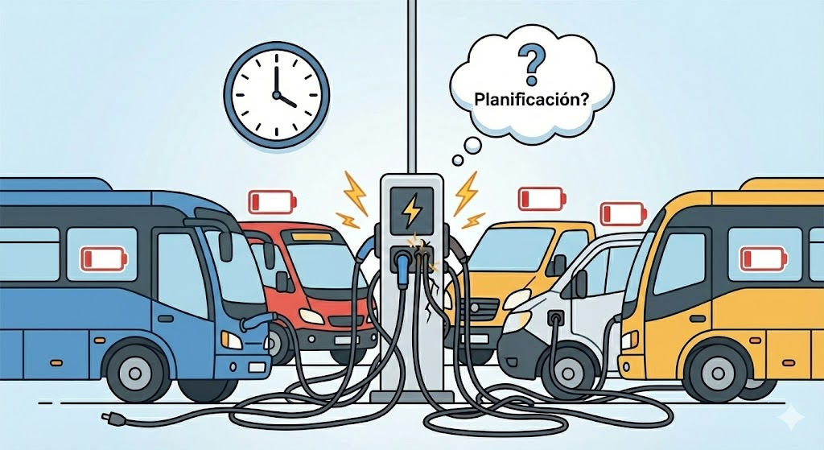
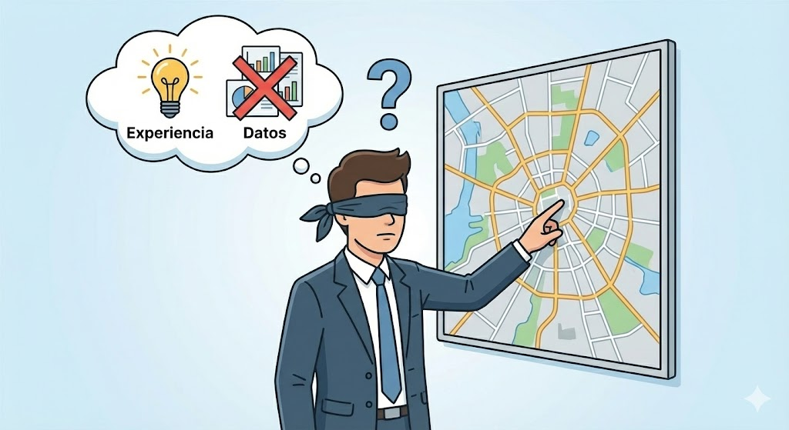
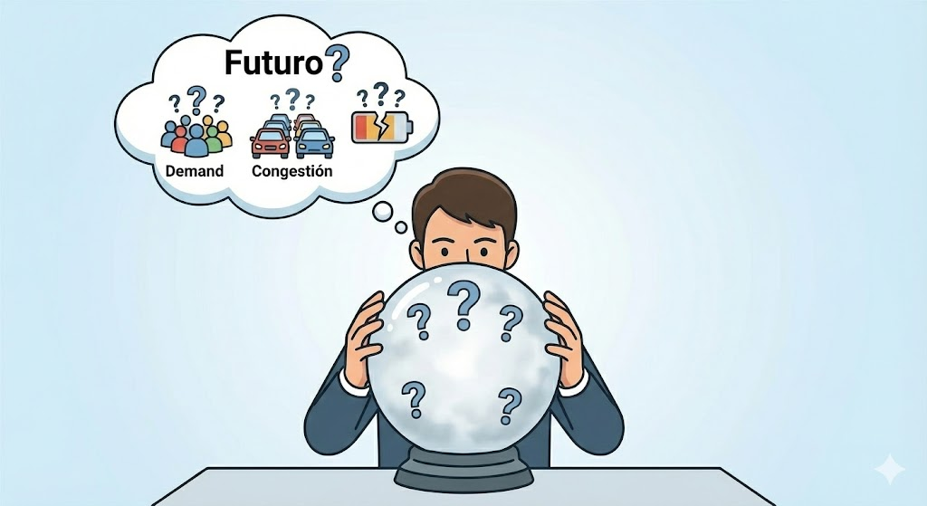
SAUCINC cuenta con datos de alta frecuencia, la empresa no los integra ni procesa para convertirlos en decisiones de operación.
Razones:
La información no está integrada en un solo sistema (Datos de GPS, telemetría, cámaras y carga).
No existe planificación inteligente de ciclos de carga.
Decisiones operativas se basan en experiencia, no en evidencia.
No existen modelos predictivos de demanda, congestión o degradación de baterías.

Slide 11
Proceso aplicado
Recopilación de datos
Procesamiento de datos
Análisis de datos
Resultados
Enfocados en optimización de:
Rutas
Frecuencias
Carga de baterías.
Se puede recopilar datos desde los:
GPS
Sensores
Cámaras
Sistemas telemétricos
Tableros electrónicos de paradas
Entender a fondo el porqué. cuándo y dónde acerca del servicio de transporte
Realizamos sobre los datos lo siguiente:
Limpiar, obtener datos de calidad(Python).
Organizar.
Estructurar.
Explorar, organizar, agregar y correlación para identificar:
Rutas con bajas demandas.
Horarios críticos de sobrecarga.
Momentos inadecuados para la carga eléctrica.

Slide 12



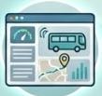

Perspectiva
Implementar un sistema de analítica de datos integrado que permita:
Redistribuir rutas según la demanda real.
Ajustar frecuencias en horas pico y no pico.
Optimizar los horarios de carga de baterías.
Monitorear en tiempo real la ocupación de los buses.
Prolongar la vida útil de la batería.

Slide 13
Alfabetización de datos
Se capacitará al personal para que use los datos en su trabajo diario mediante:
Entrenamiento en lectura de indicadores.
1
2
Uso de dashboards operativos.
3
Interpretación de consumo, ocupación y baterías.
4
Aplicación de datos en la toma de decisiones.
5
Seguimiento del uso correcto de la información.

Slide 14
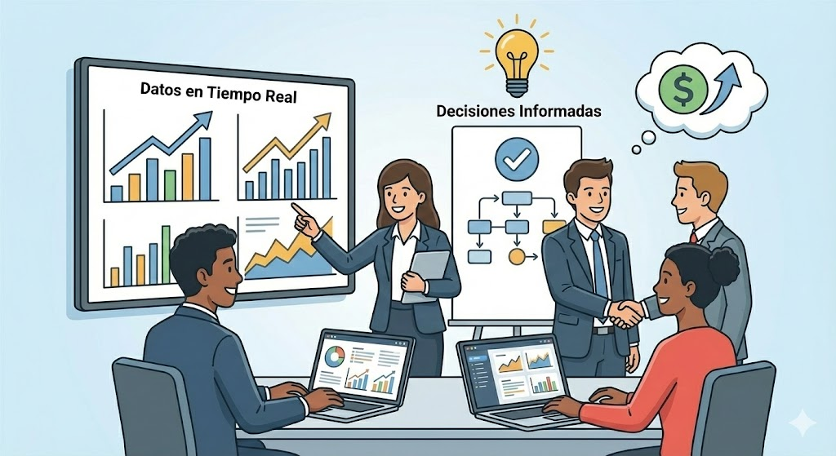
Resultado
Personal capacitado de los departamentos de logística y operativo, para trabajar con datos y tomar decisiones basadas en información real.

Slide 15
Impacto esperado (QOS)
Con nuestra solución SAUCINC logrará:
Reducción de costos operativos.
Extender la vida útil de las baterías.
Mejor servicio al usuario.
Decisiones estratégicas basadas en datos.
Menor desgaste de activos.
Mayor sostenibilidad operativa.
Uso eficiente de energía.

Slide 16
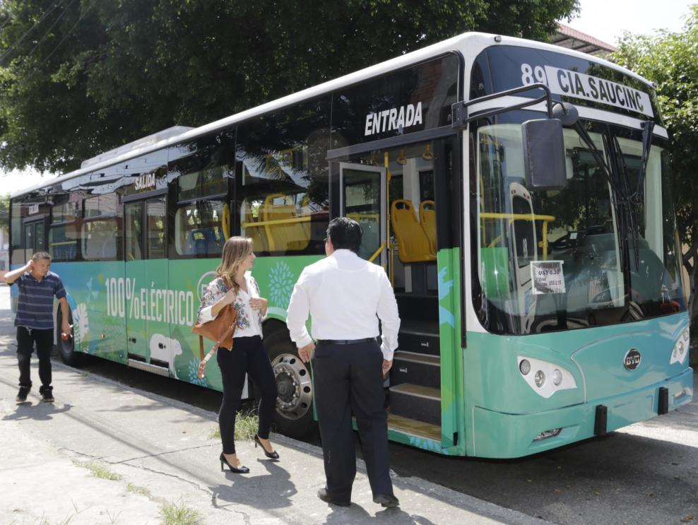
Ejemplo del impacto
Caso: 13h00–16h00 → alta cantidad de viajes vacíos.
Nuestra solución:
Resultado:
• 22% menos viajes vacíos.
• 14% menos energía consumida. • 10% más vida útil proyectada de batería para esas unidades.
• Ajuste automático de frecuencias • Reasignación de unidades. • Se reprograma carga en la franja horaria más económica.

Slide 17
Beneficios para la empresa

Slide 18
01
Ahorro económico sostenido.
02
Mayor confiabilidad y puntualidad del servicio.
03
Menor desgaste y más vida útil de las baterías.
04
Optimización energética y reducción de costos eléctricos.
05
Mejor experiencia para el pasajero.
06
Modernización real del transporte eléctrico de Guayaquil.
07
Un mejor reconocimiento de los organismo de control fiscal y financiero (apalancamiento).

Slide 19
¡MUCHAS GRACIAS!

